Slide 1





給食カレンダー ９月のきゅうしょくもくひょう
なんでも食べて元気にすごそう
和(なごみ)
献立紹介
た げん き
月 (Monday) | 火 (Tuesday) | 水 (Wednesday) | 木 (Thursday) | 金 (Friday) | 土 （Saturday) | 日 （Sunday）
 |  |  |  |  | 31 | 9/1
 |  |  |  |  | 7 | 8
 |  |  |  |  | 14 | 15
16 |  |  |  |  | 21 | 22
23 |  |  |  |  | 28 | ２9
8/26
27
28
29
30
新
和
2
3
4
5
6
9
10
11
12
13
けいろう ひ
敬老の日
17
18
19
20
ふりかえきゅうじつ
振替休日
24
25
26
27
先生方へ：カレンダーの日をクリックすると、当日のカレンダーにリンクしています。

Slide 2



Slide 3


Slide 4
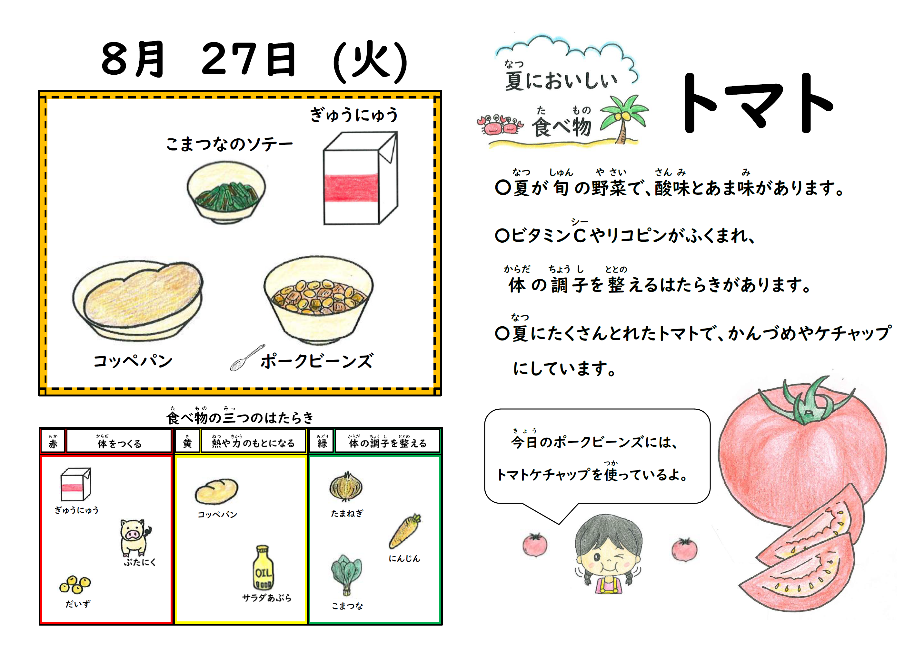

Slide 5


Slide 6
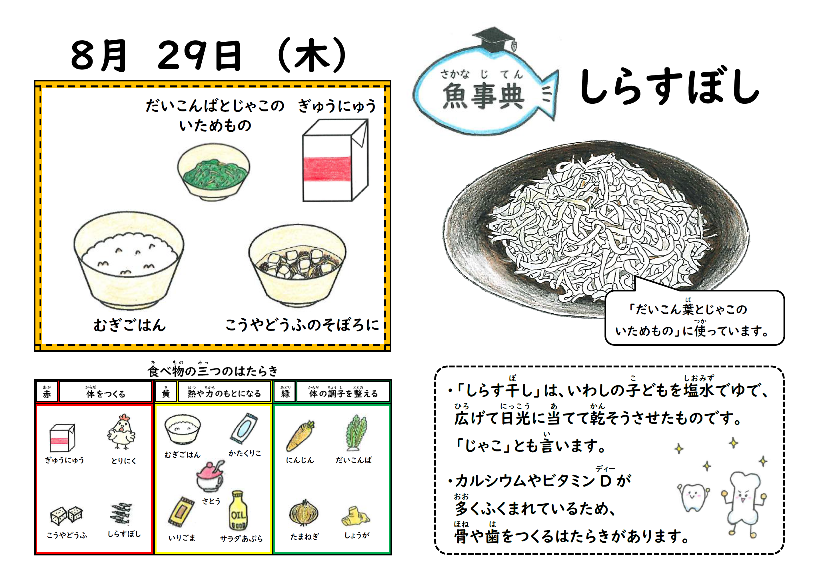

Slide 8
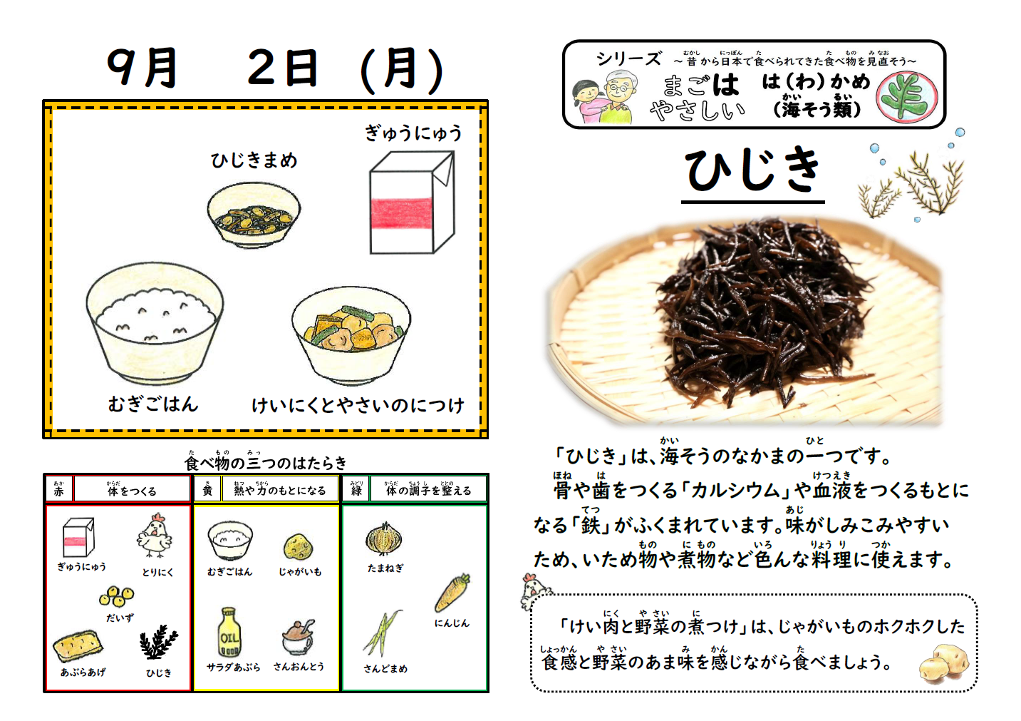

Slide 10
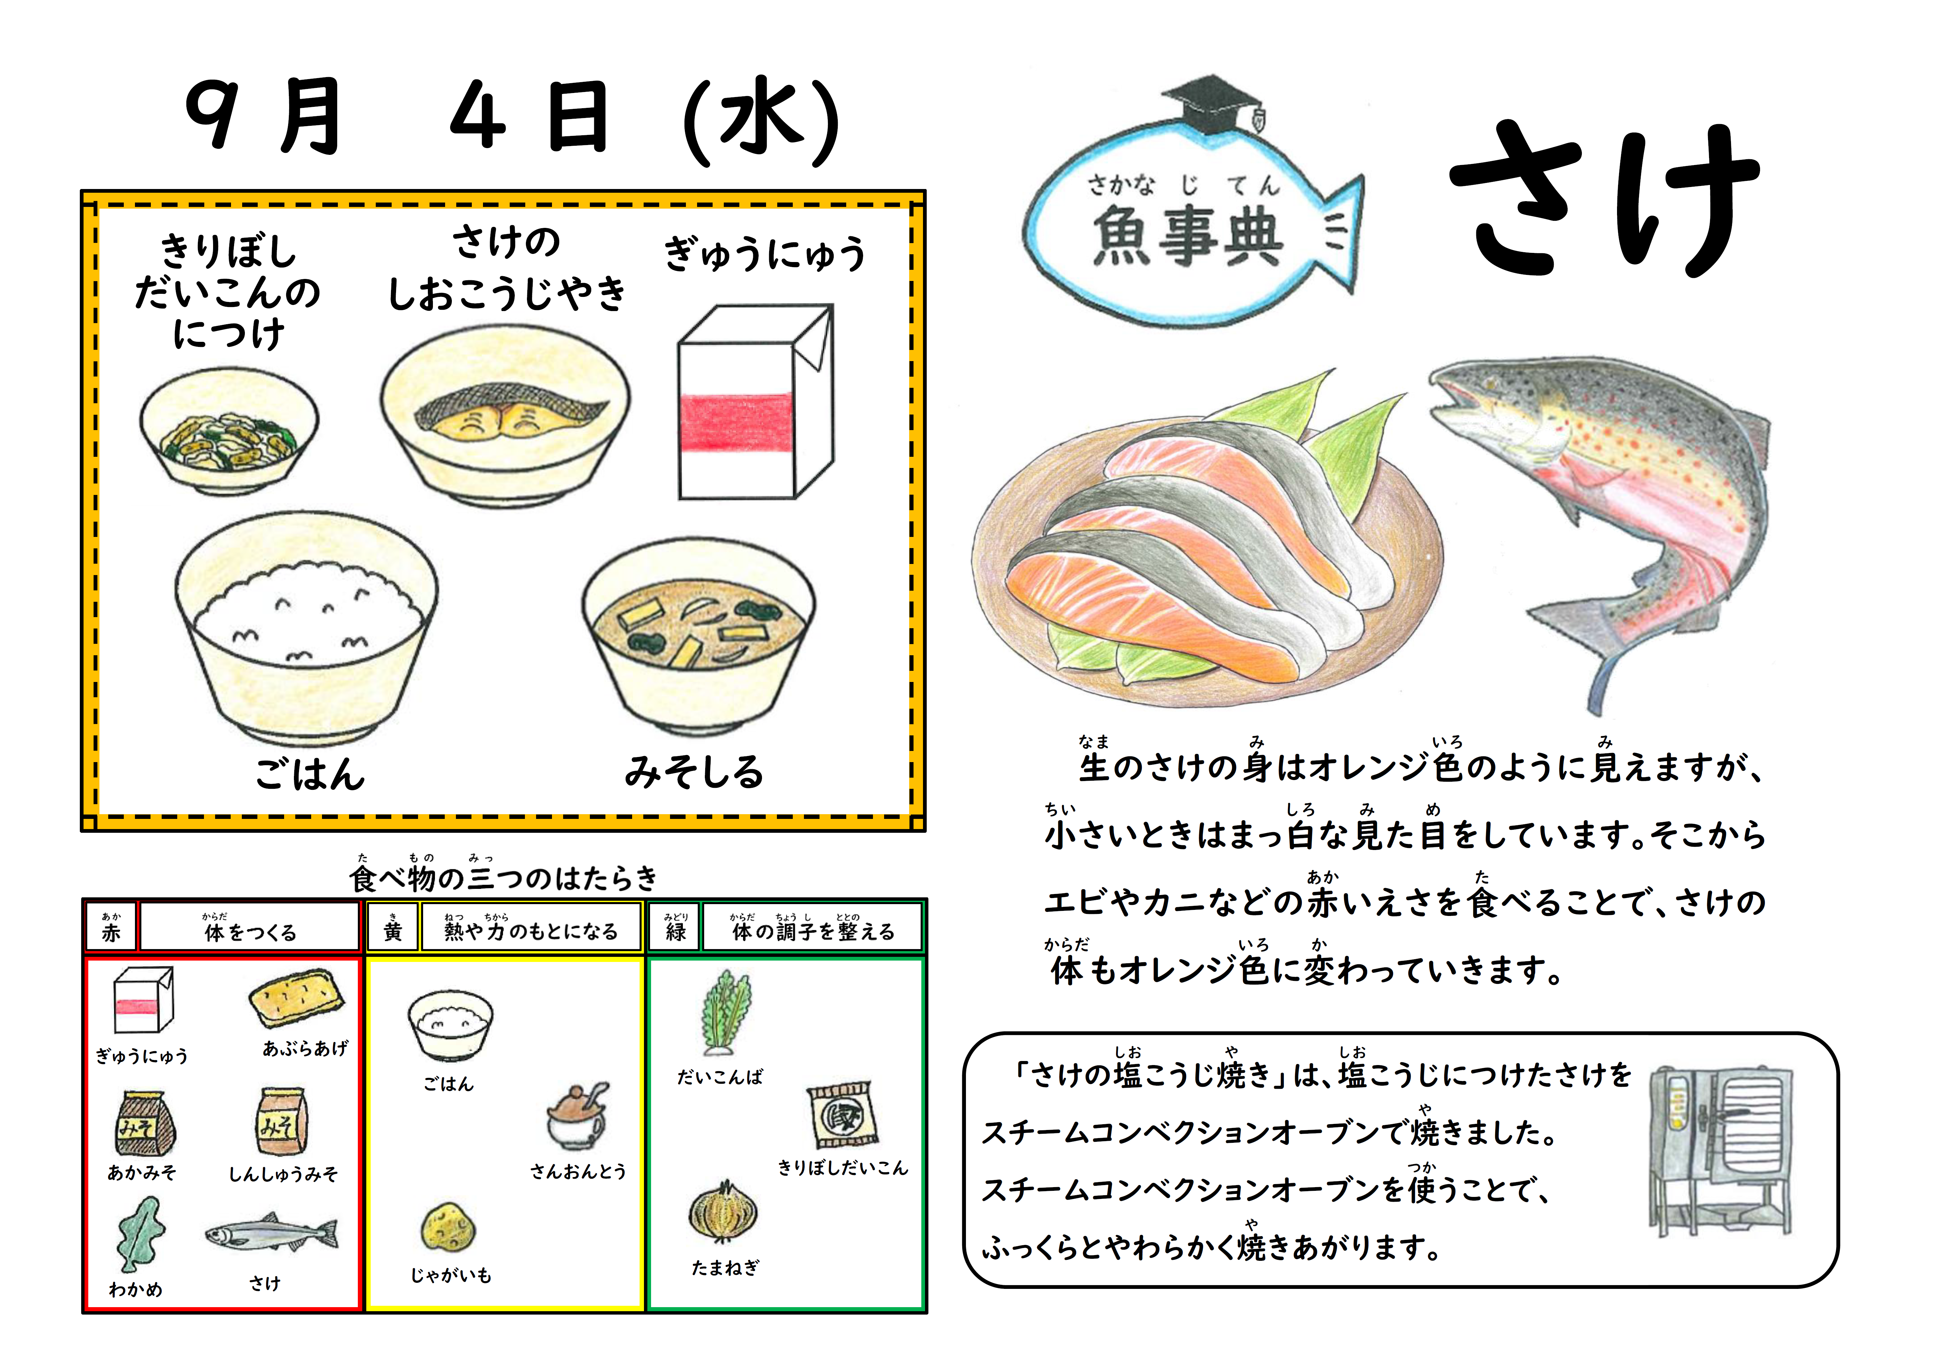

Slide 11
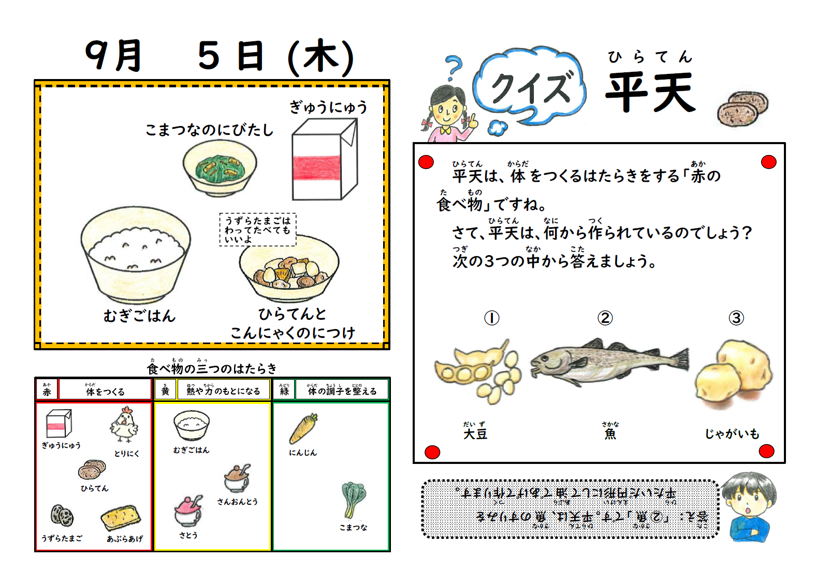

Slide 12
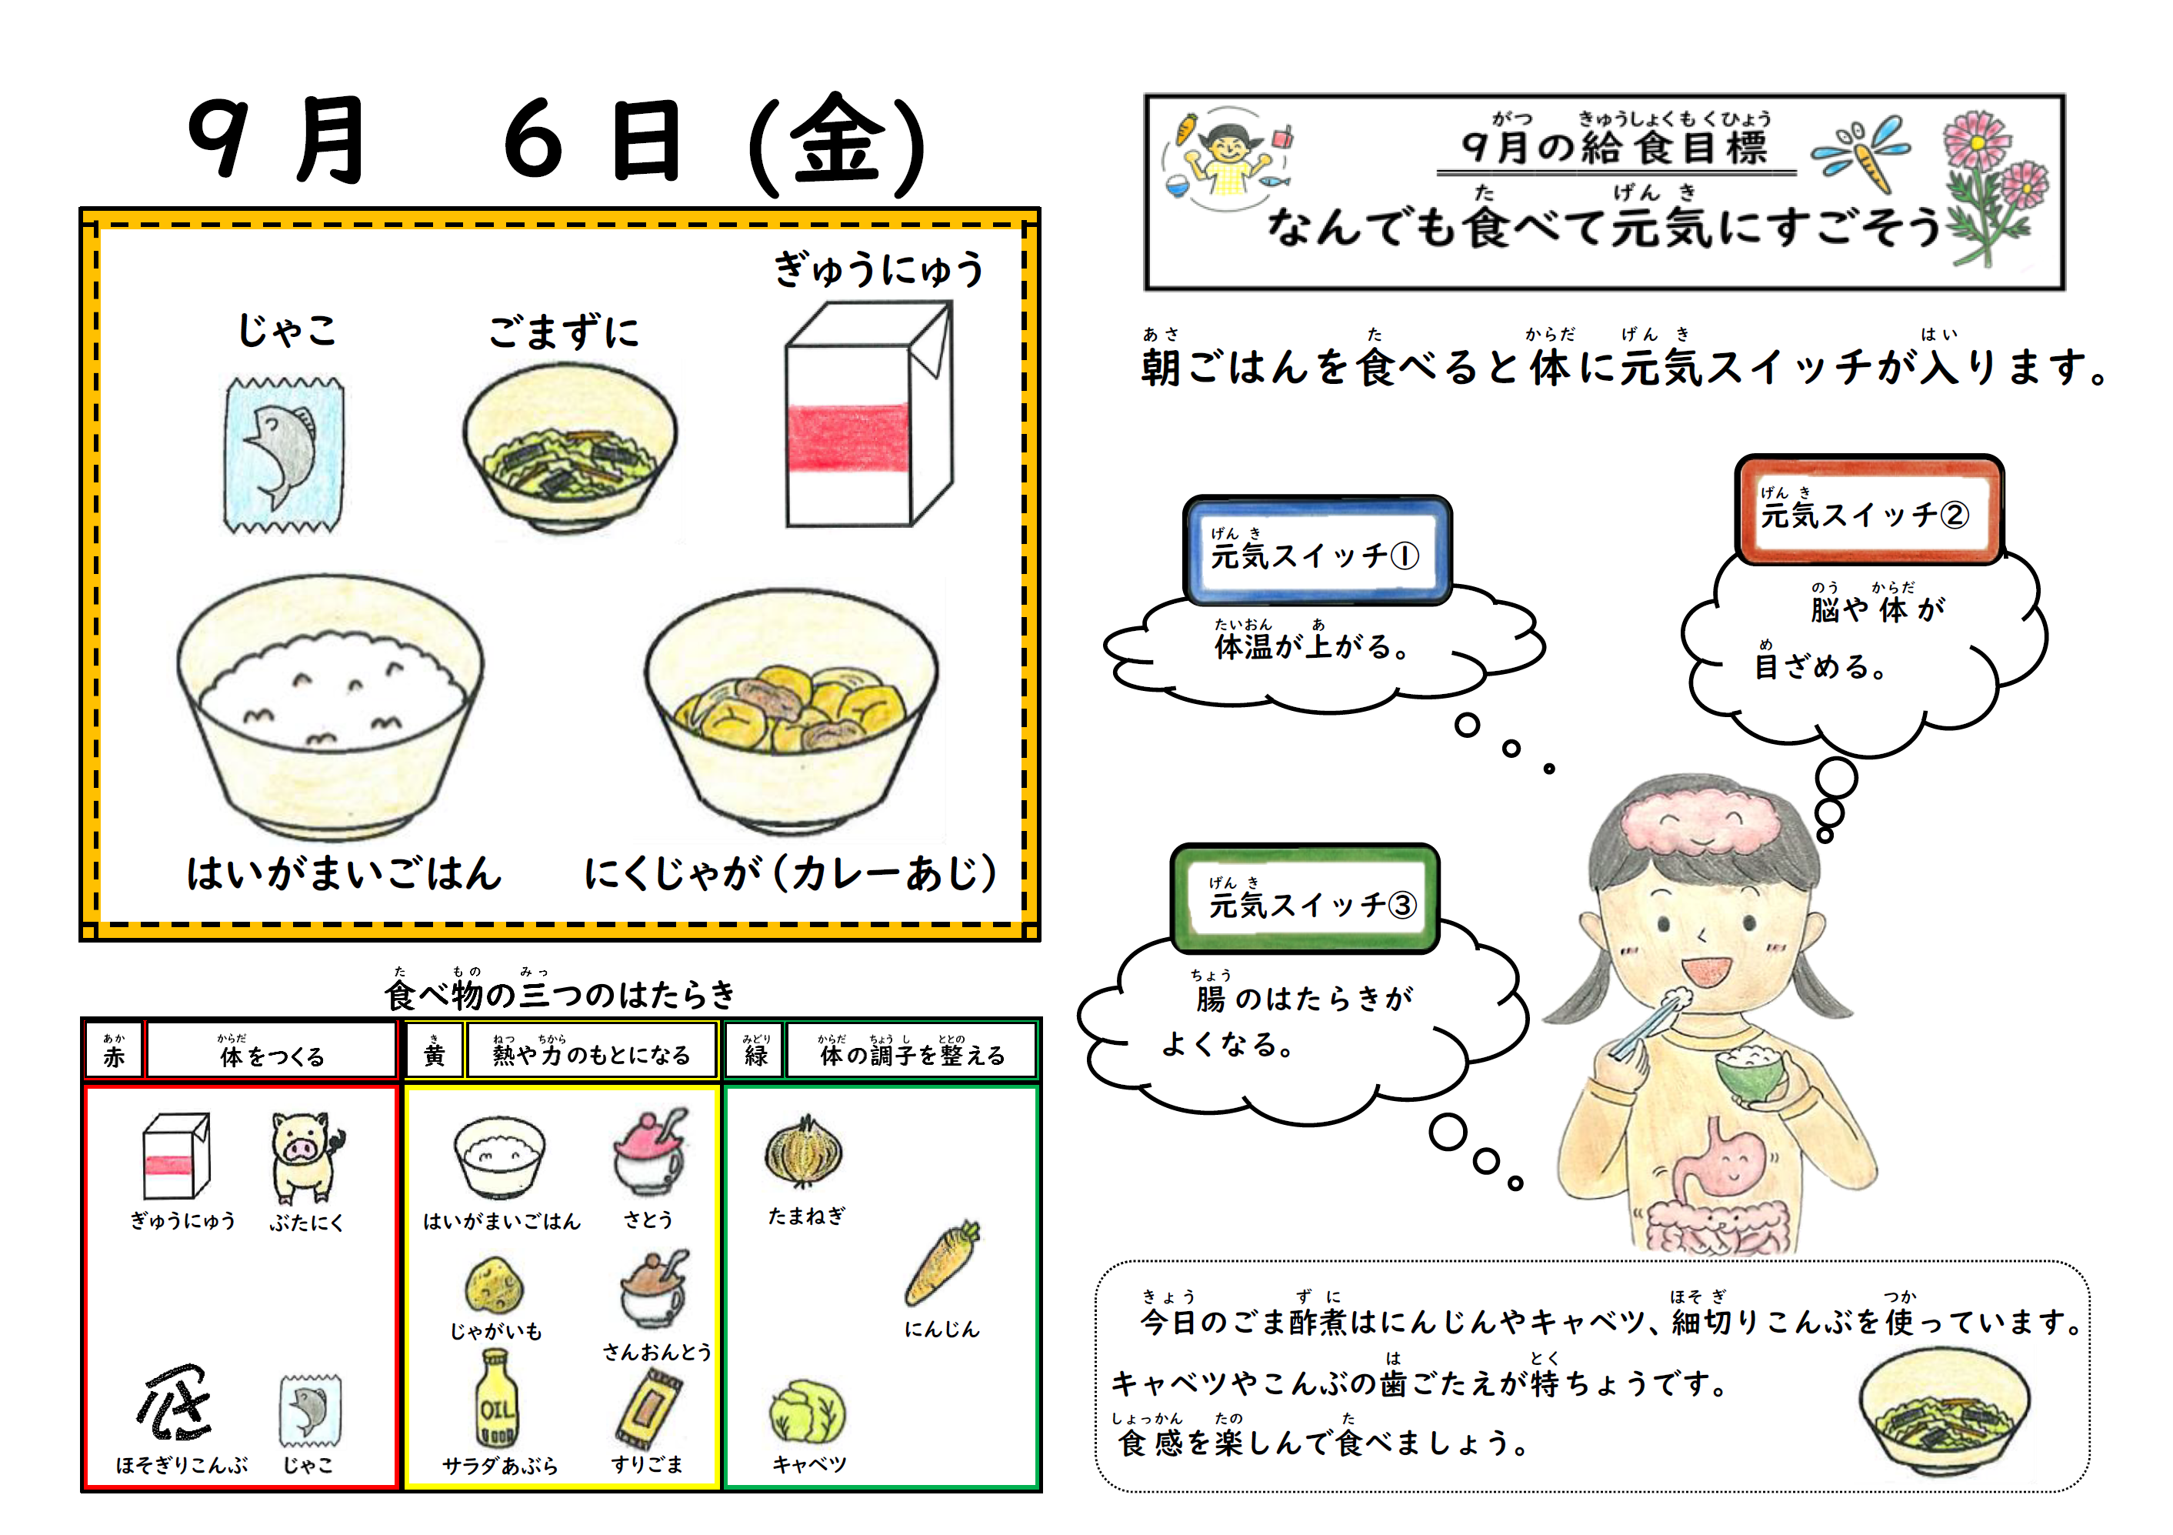

Slide 14
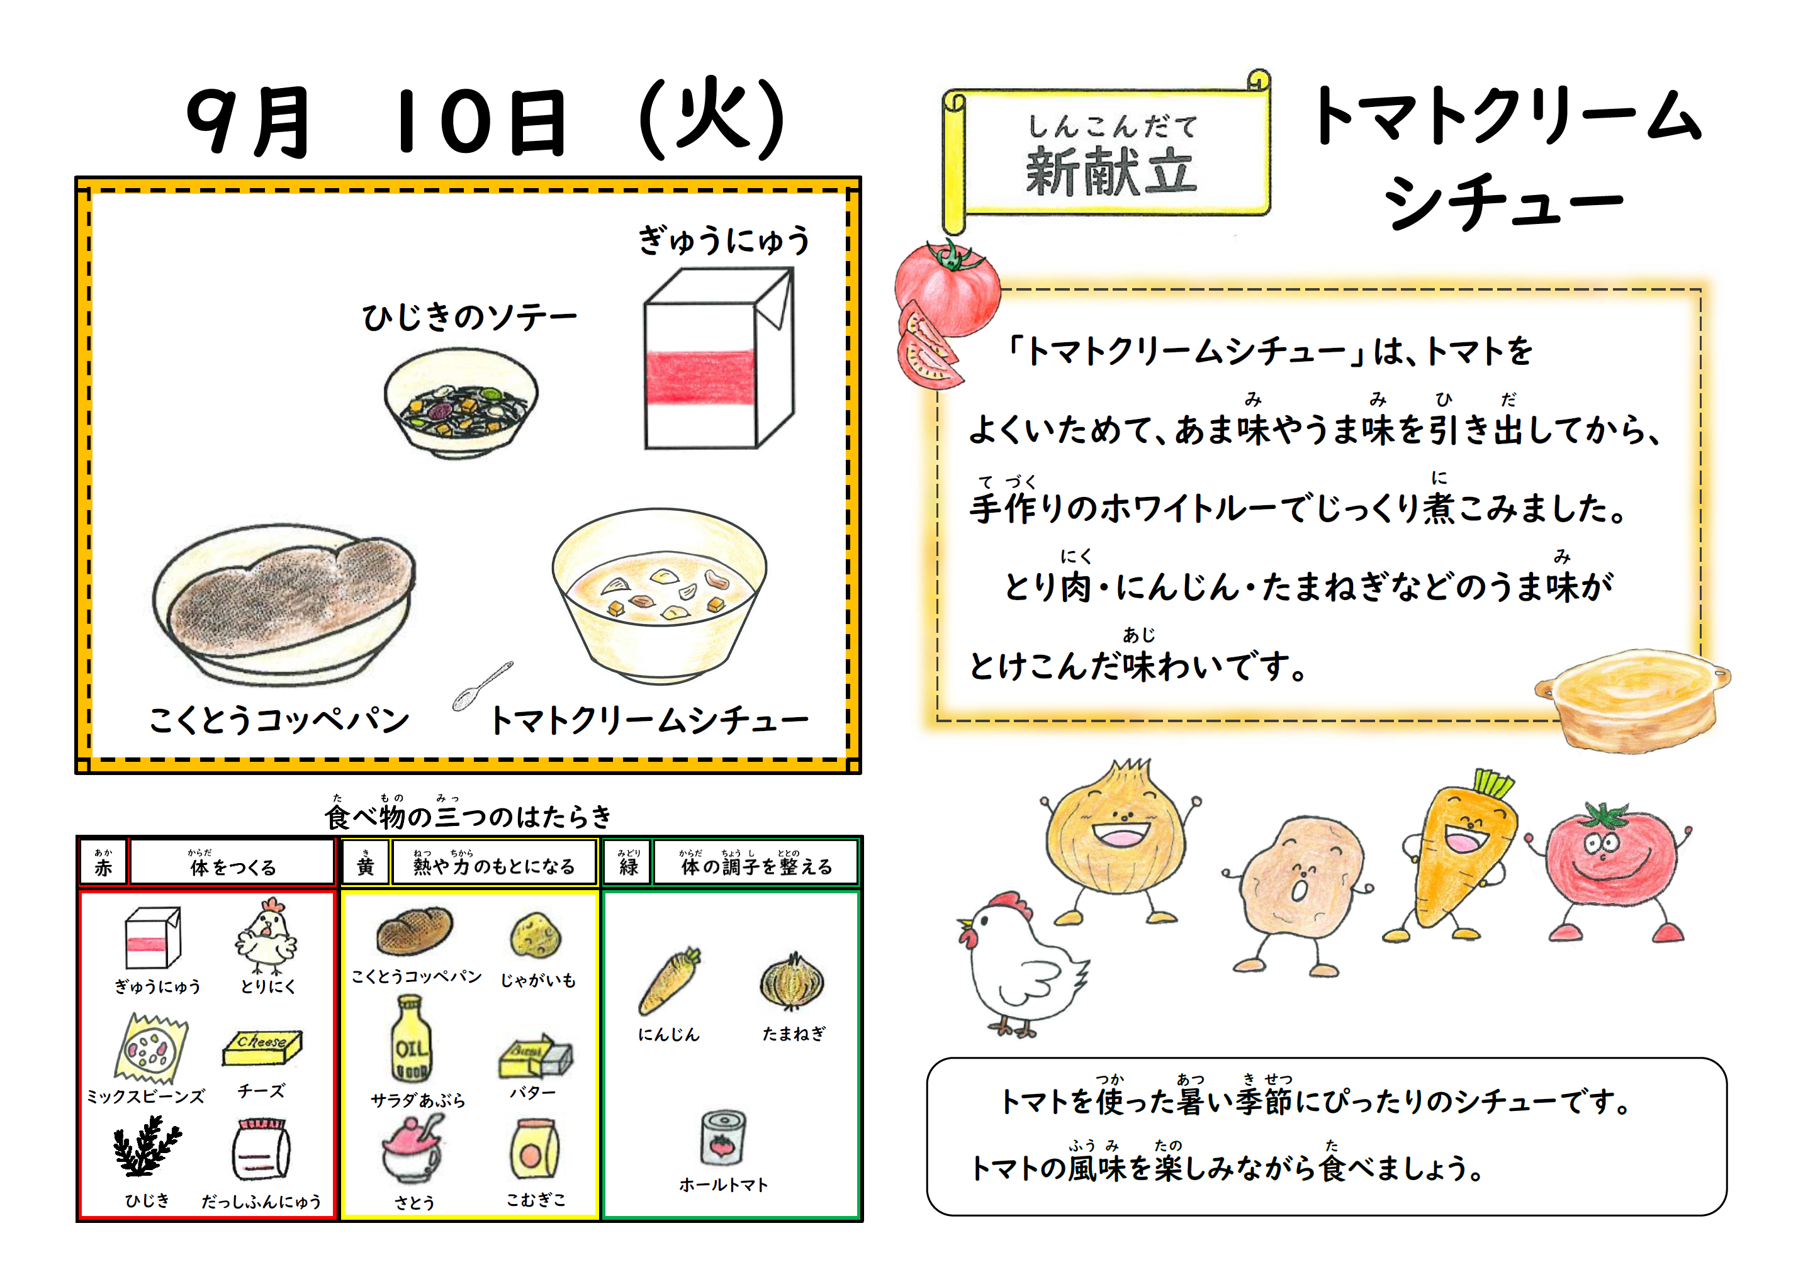

Slide 16
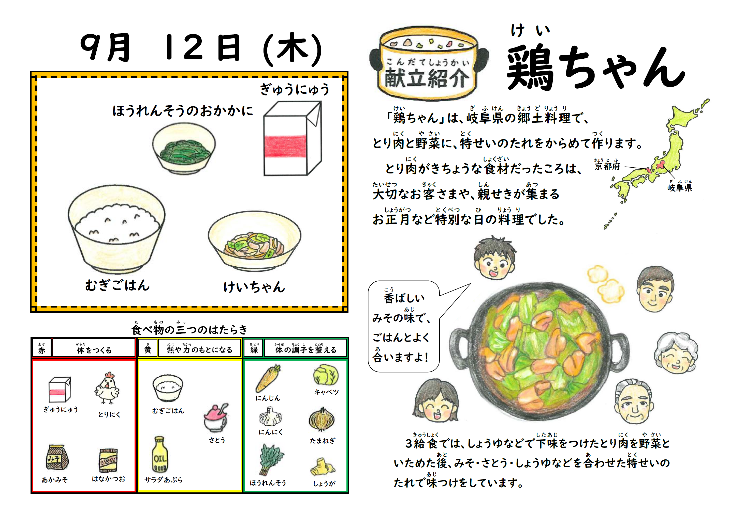

Slide 18
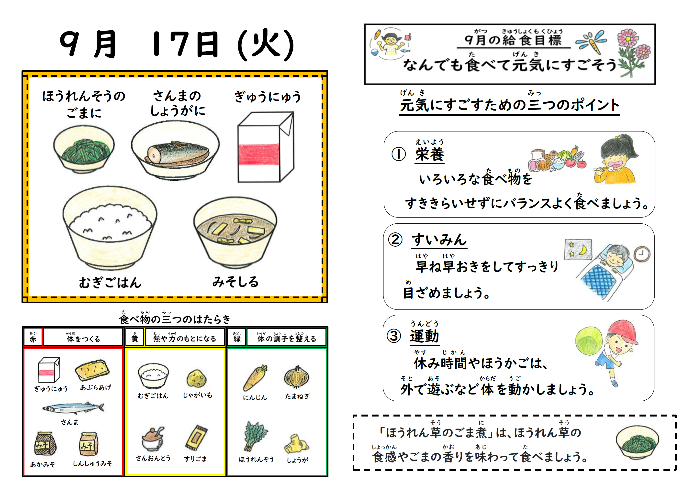

Slide 19
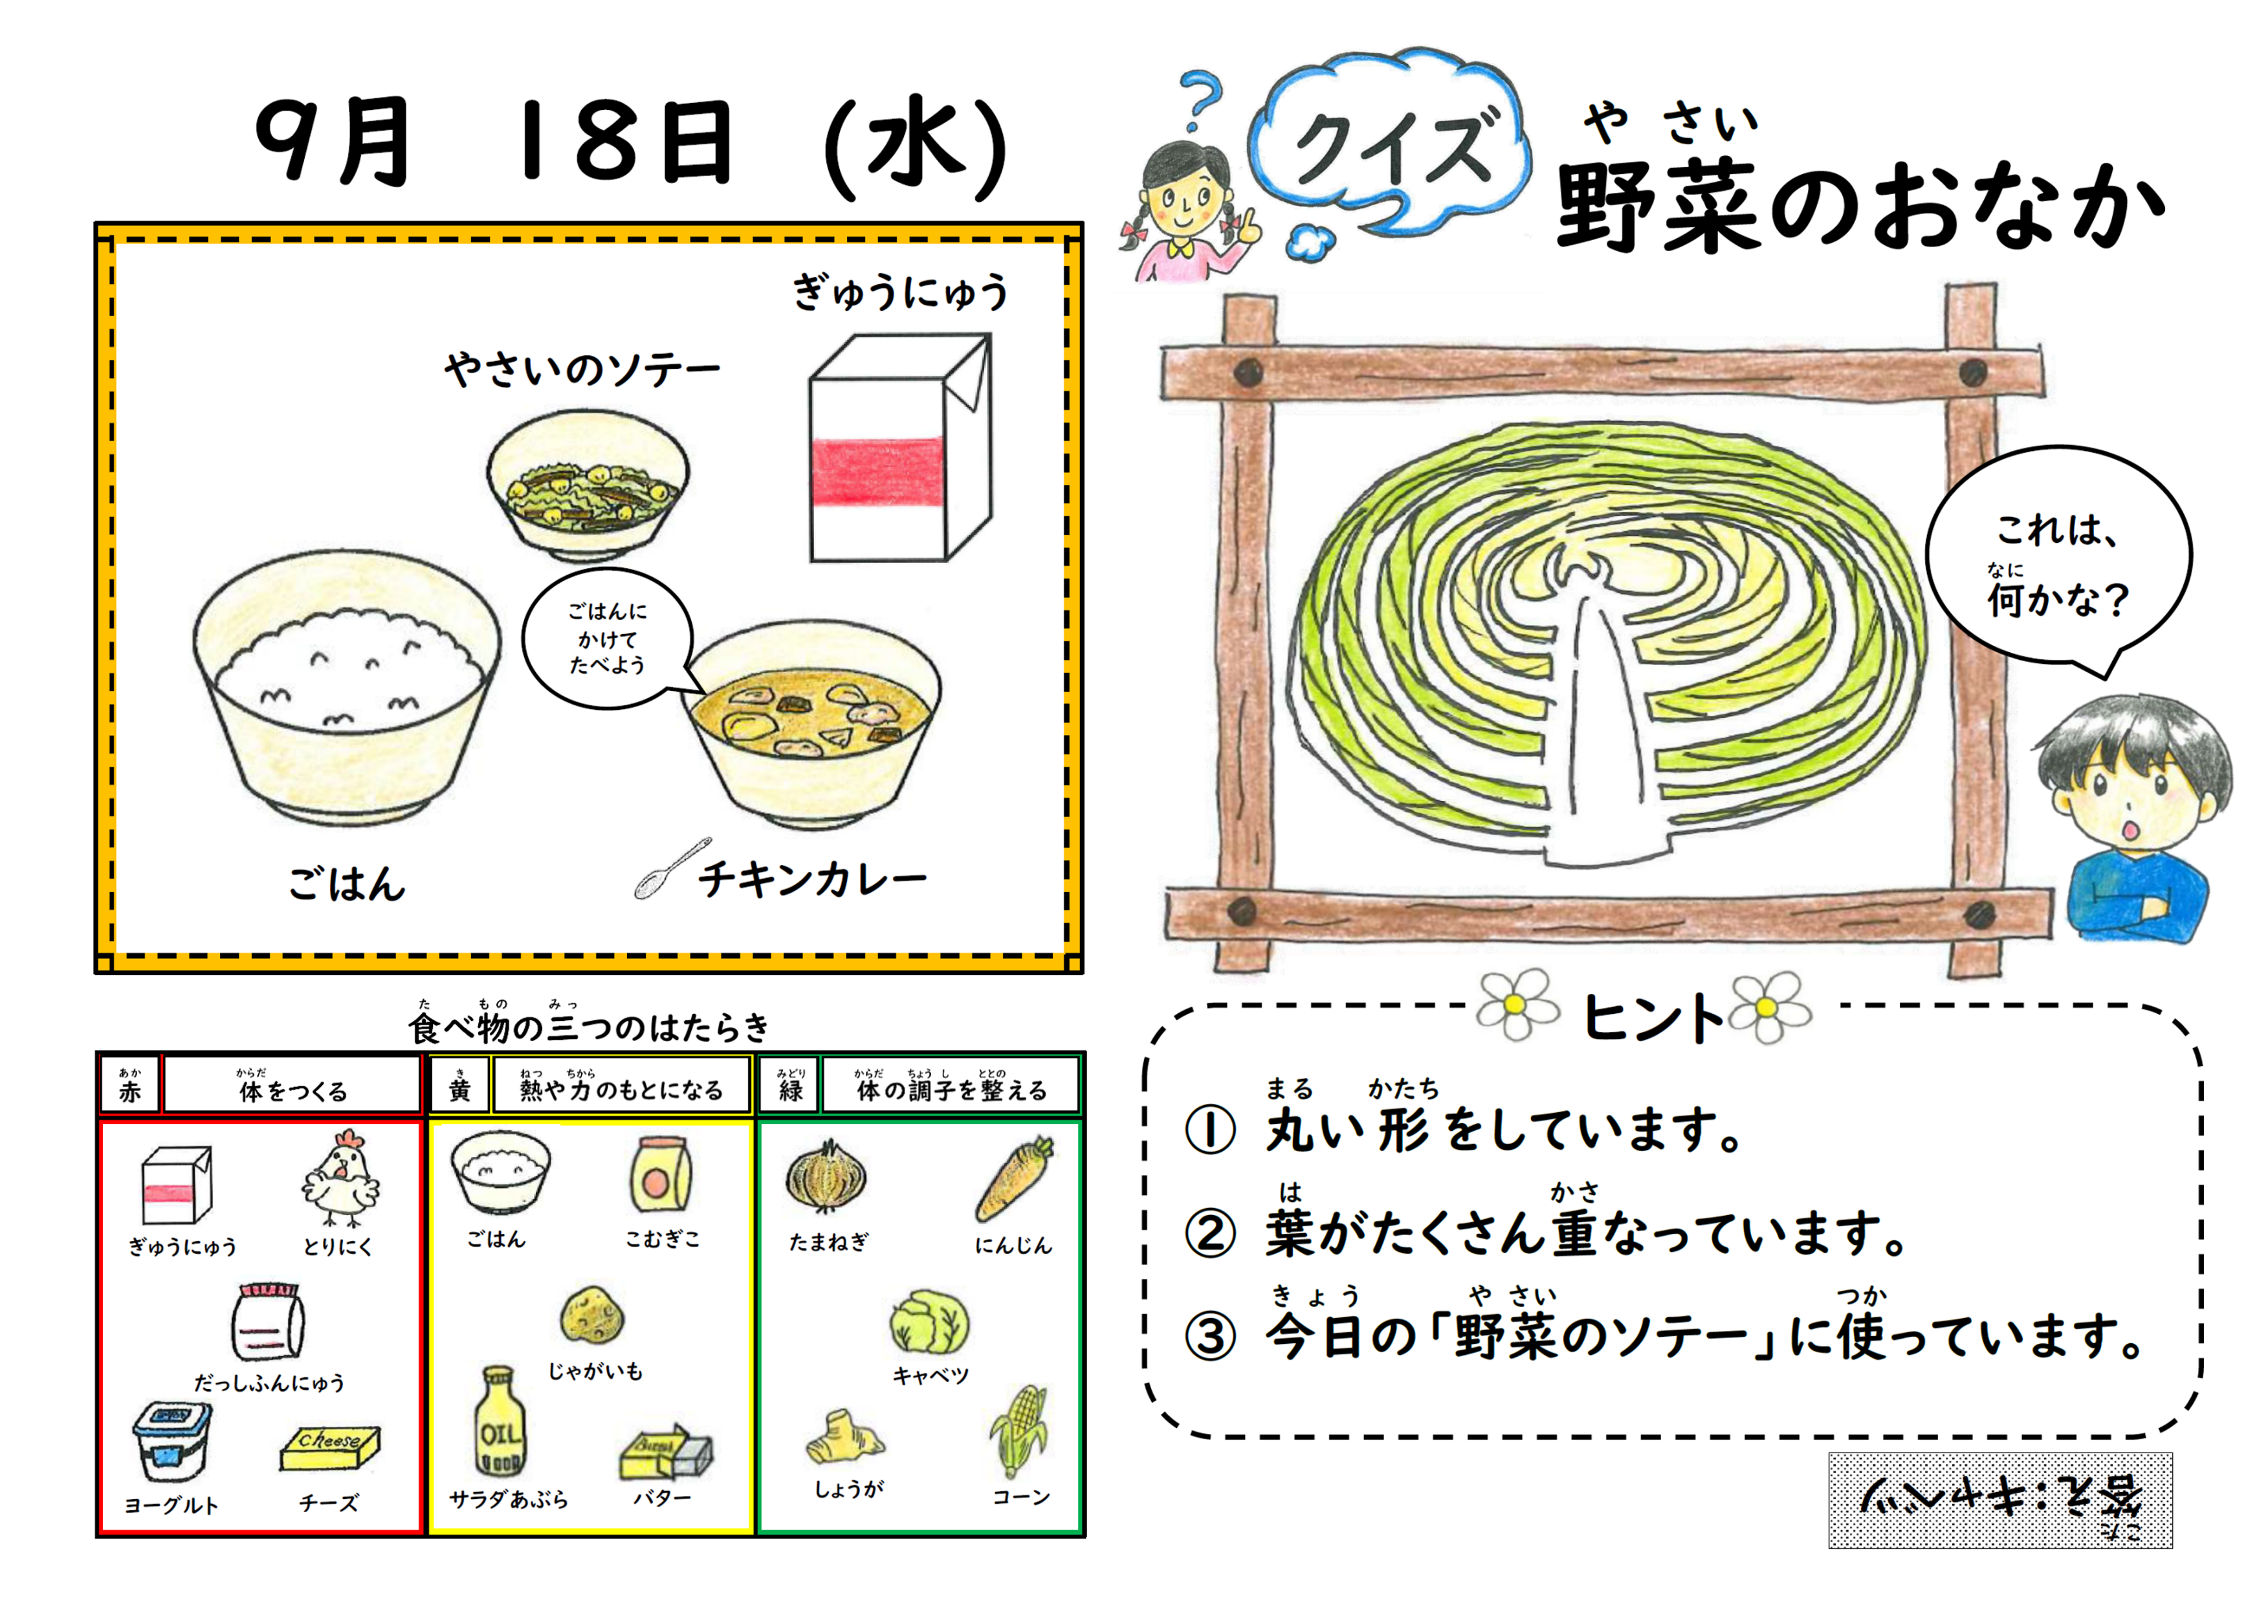

Slide 20
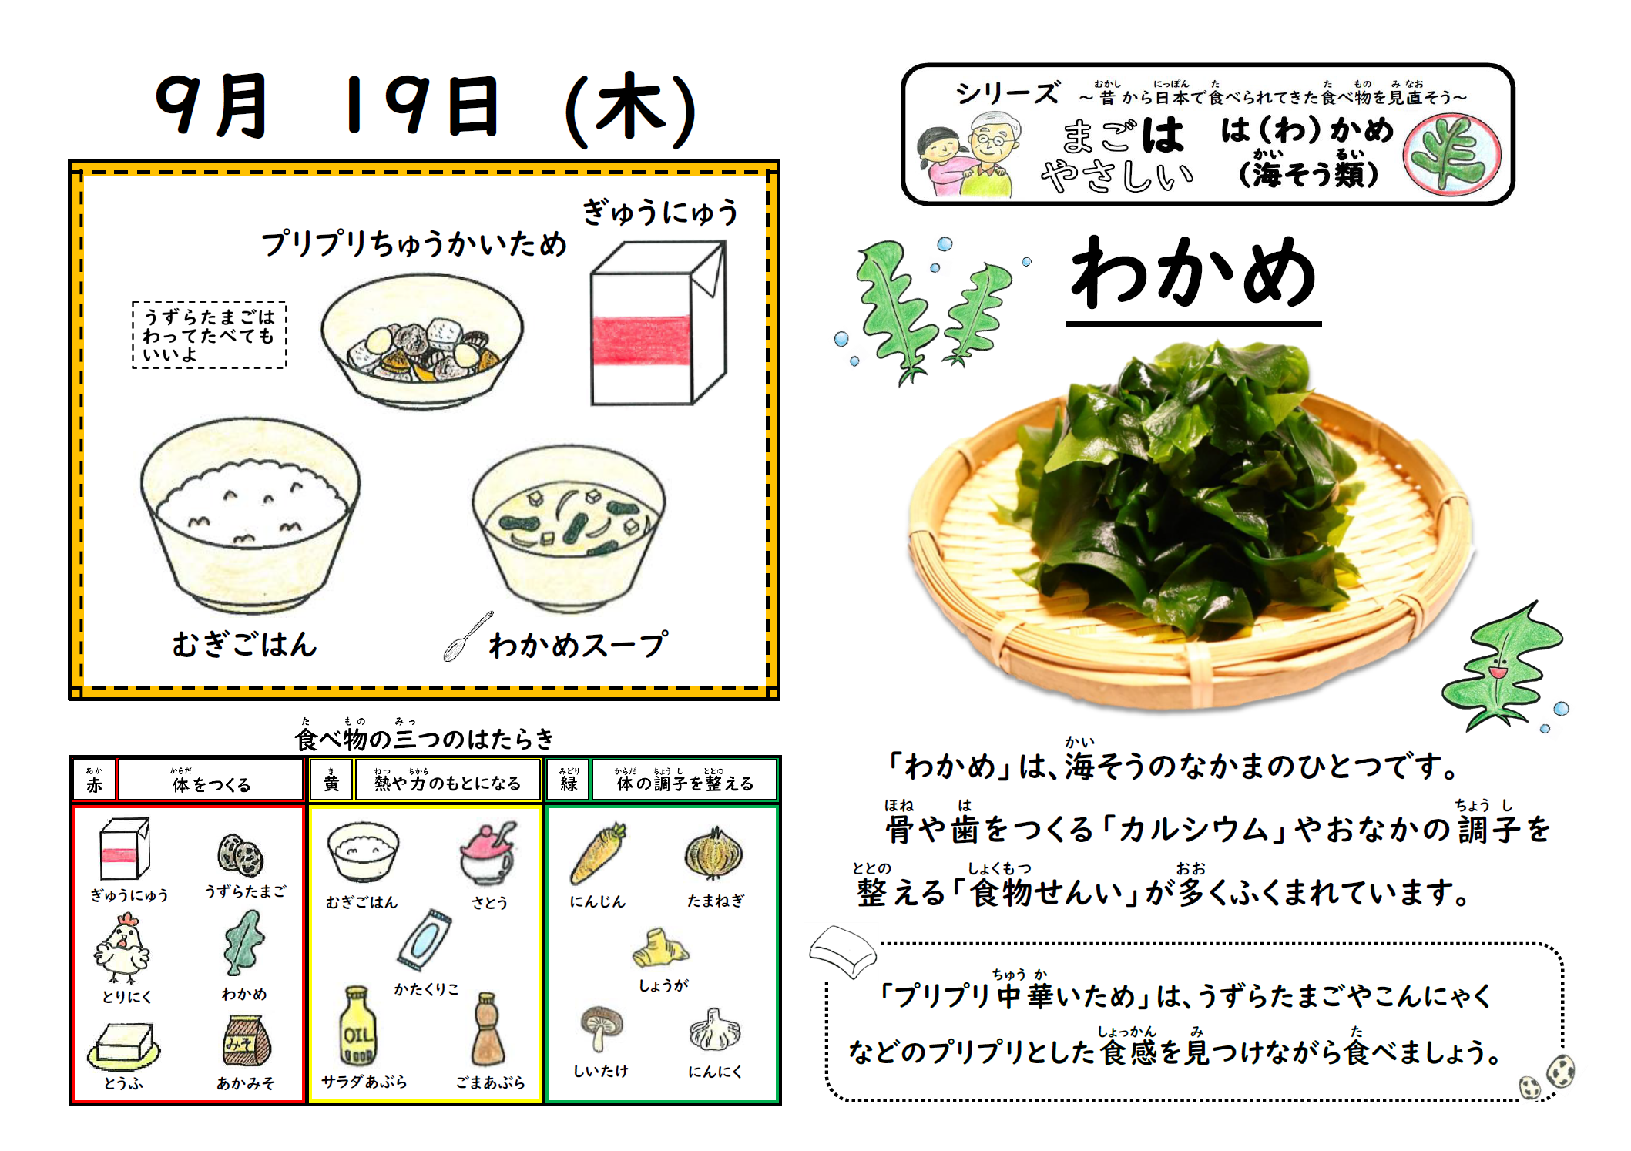

Slide 22
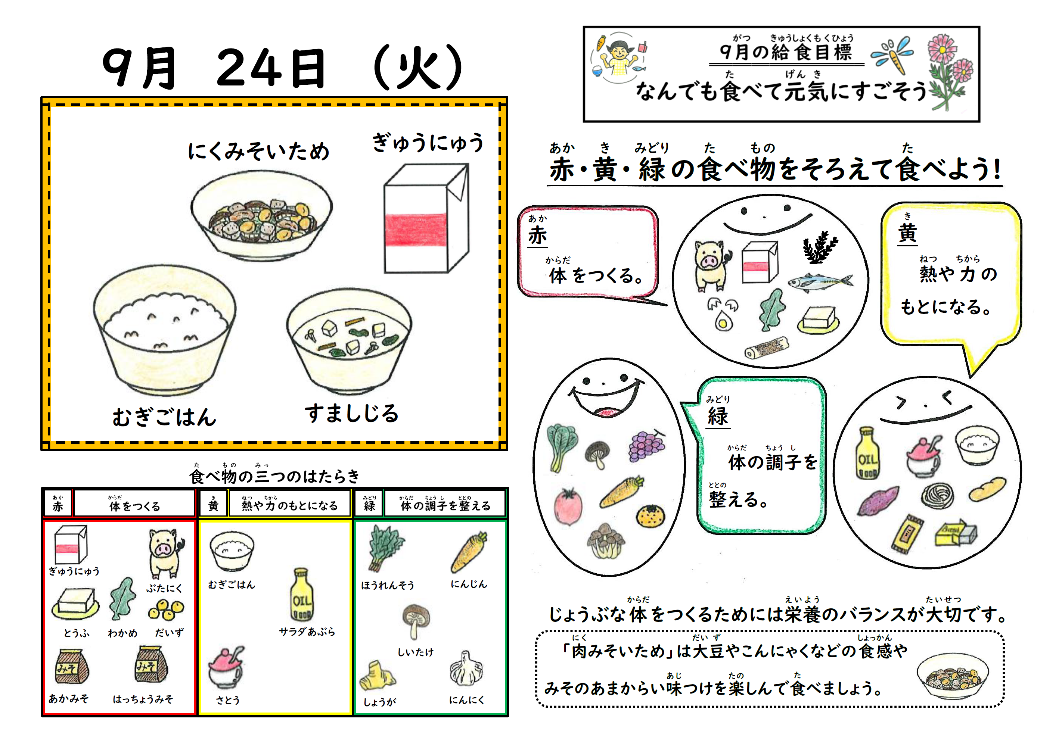

Slide 23
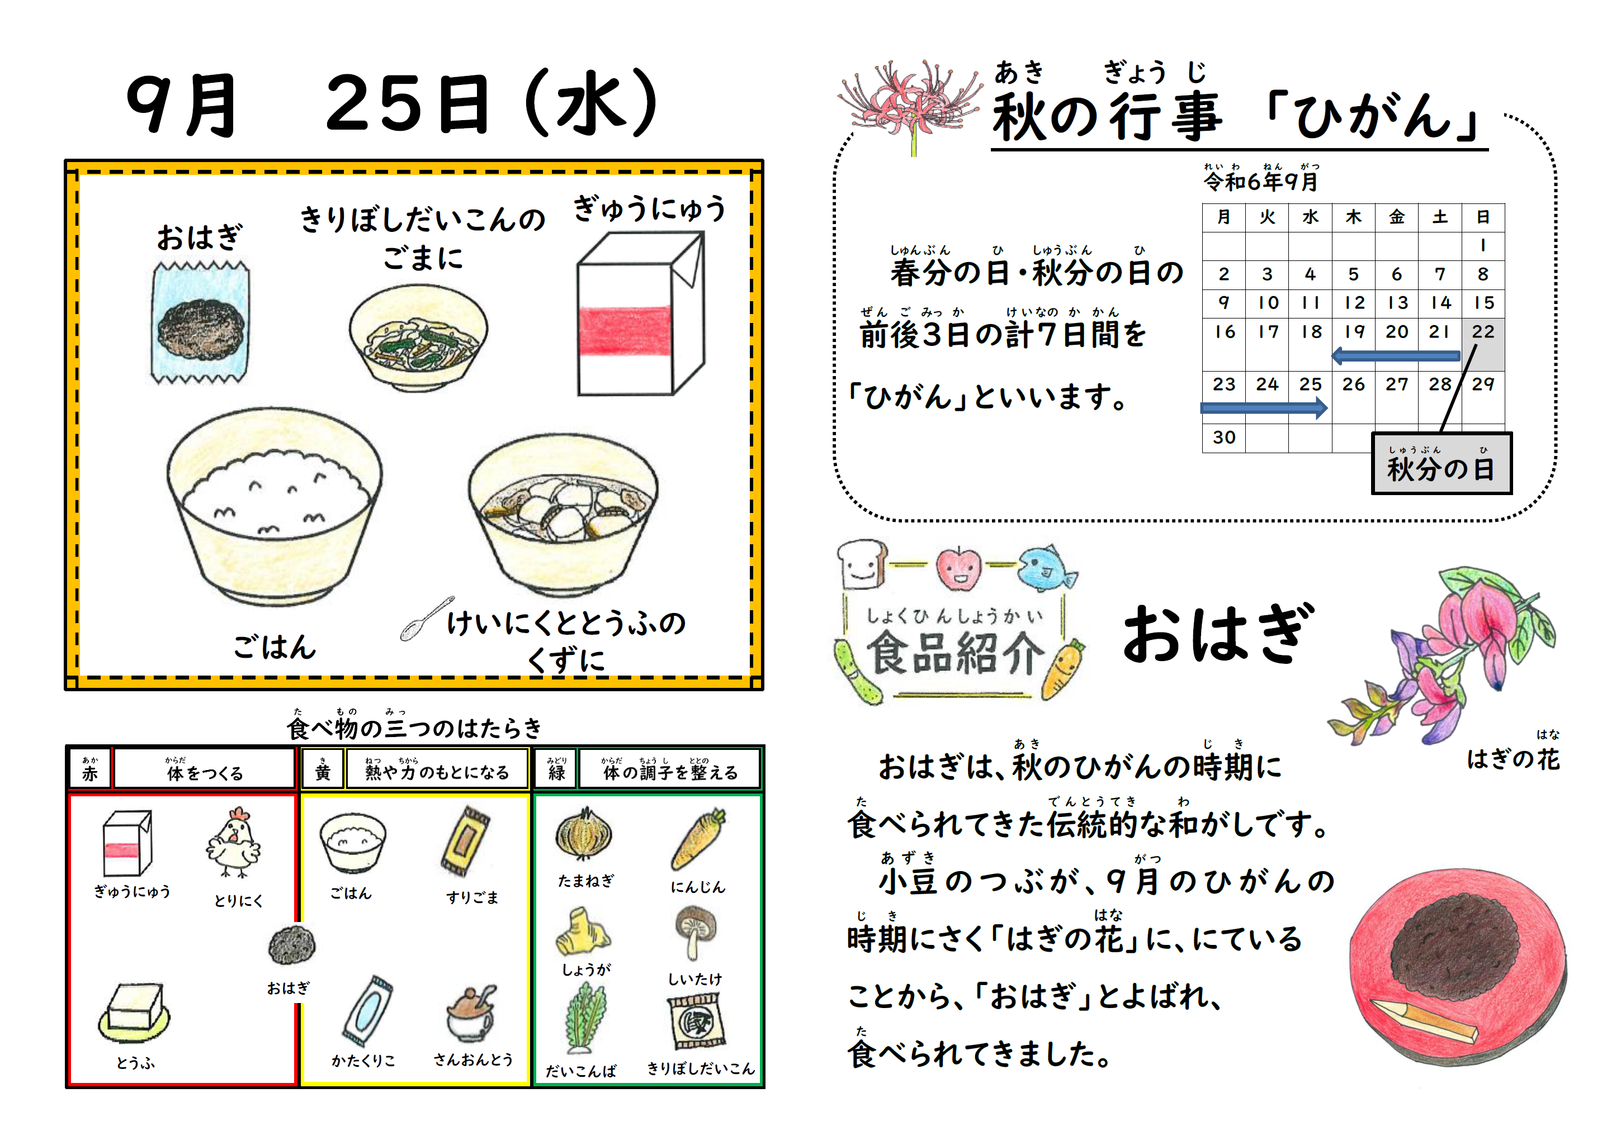
9/25

Slide 24
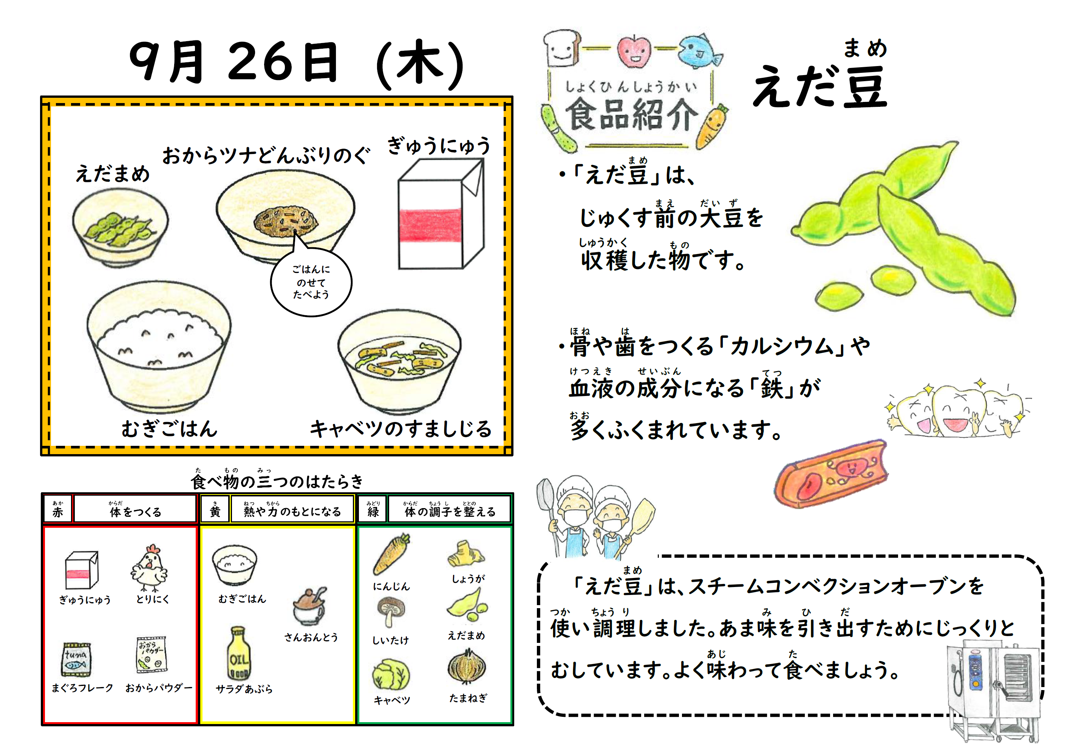

Slide 25
